Slide 1
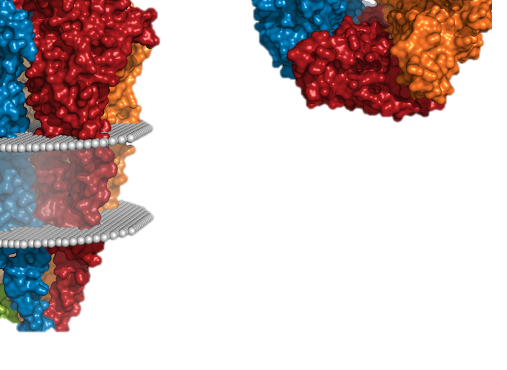
Modélisation moléculaire
Les outils de la librairie de molécules

Slide 2
Un bref historique
1989 : RasMol
1998 : Chime
2002 : RasTop
2004 : Librairie de molécules
2005 : Jmol remplace Chime dans la librairie
2007 : MinUSc et fichiers CIF
2010 : Librairie interactive (clé concours)
2012 : Scribmol (construction de molécules)

Slide 3
Quelles nouveautés ?
Types de données utilisables et donc objets étudiables
Traitements applicables aux molécules
Ergonomie des outils, conception des logiciels (interface Homme/Machine)

Slide 4
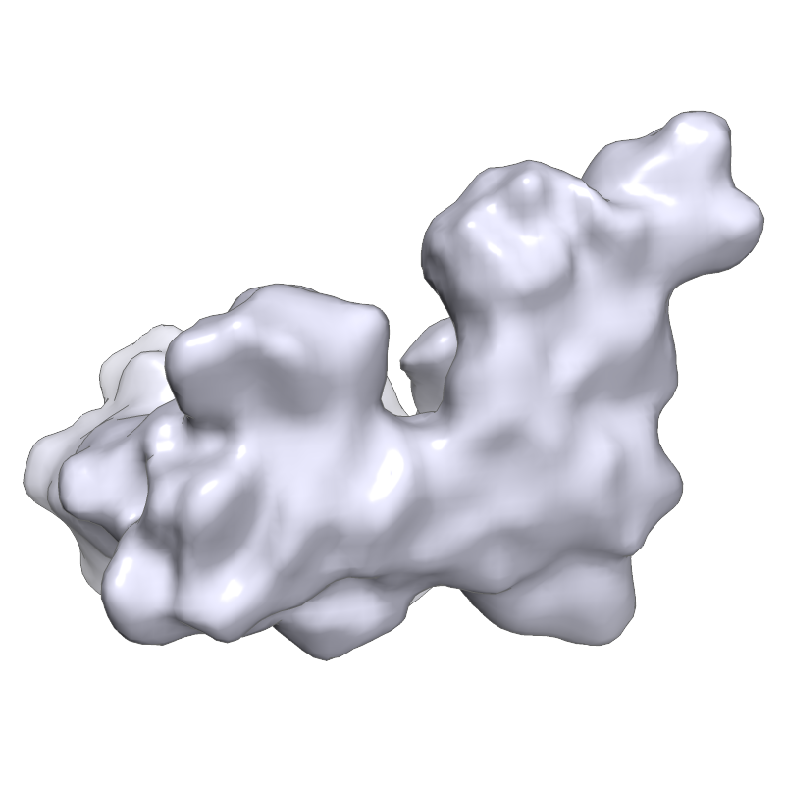
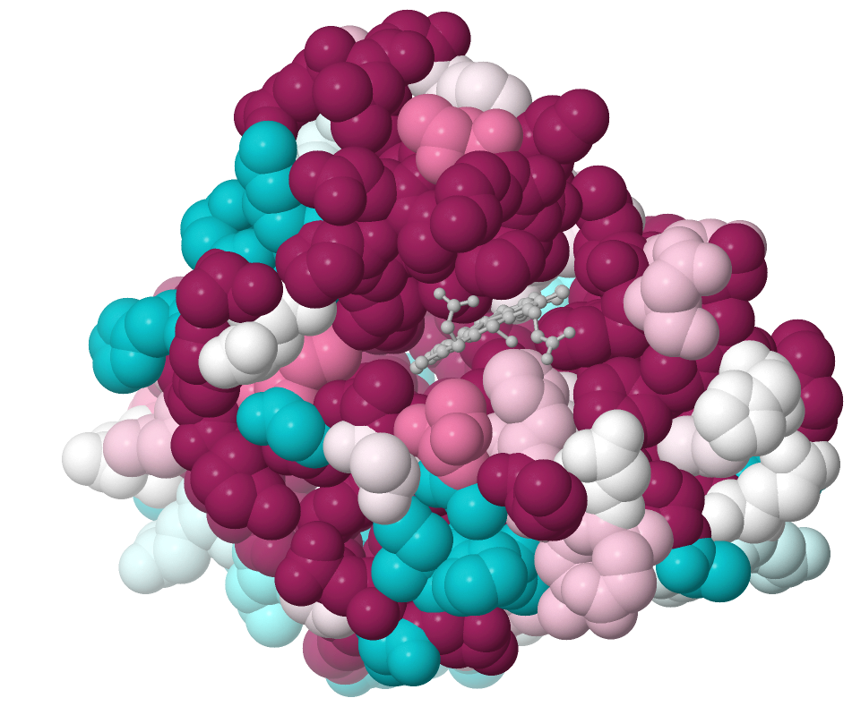
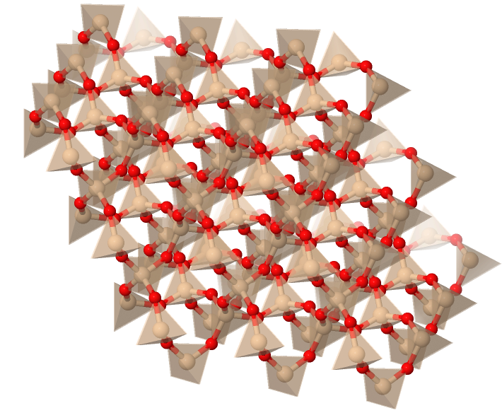
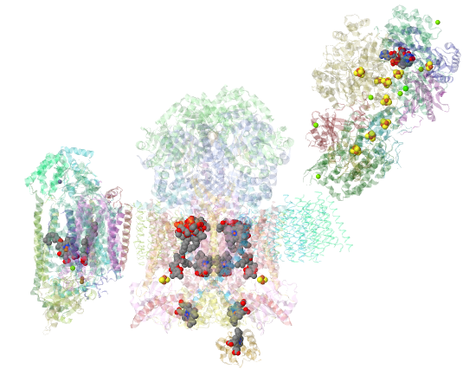
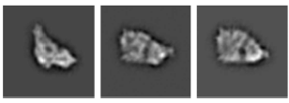
Utiliser de nouvelles données
Nouvelles déterminations (veille scientifique)
Structures minérales
« Petites » molécules
Cryo-microscopie électronique 3D
Conservation de séquences et autres annotations (domaines, localisation des membranes…)

Slide 5
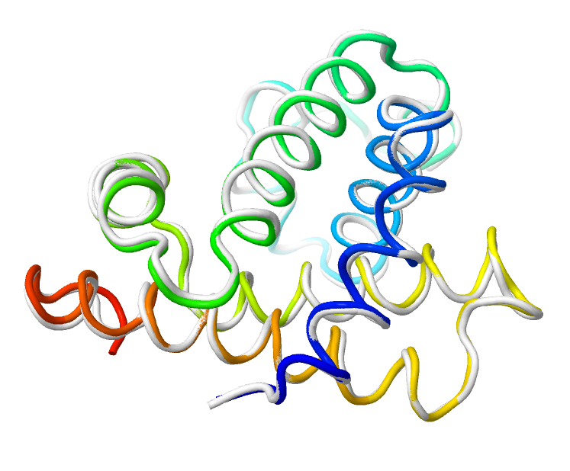
Réaliser de nouveaux traitements
Superposer automatiquement des modèles
Démonter des modèles
Calculer des surfaces
Déterminer les interactions non covalentes (hydrophobes,…)

Slide 6
Ergonomie et interfaces
Visualiser les actions de l’utilisateur : sélection, survol d’un résidu, calcul en cours
Conserver le travail réalisé : cacher au lieu de restreindre
Garder le sens de l’orientation : centrer les rotations sur l’affichage
Donner du sens : informer sur la signification des représentations (légendes, informations)

Slide 7
L’informatique dans le nuage
Les applications sont disponibles en ligne : pas d’installation, utilisation hors les murs possible
Les données utilisables et le travail réalisé sont stockés sur le serveur. Pas de manipulation de fichiers.
Les documents sont échangeables entre utilisateurs
Les statistiques informent en direct sur les usages

